Slide 1
Формирование педагогической культуры родителей, поддержка семейного воспитания детей.
Коваленко Оксана Геннадьевна
Воспитатель
МБДОУ д/с № 99
г.Таганрог

Slide 2
Формирование личности
Процесс целенаправленного воспитания дошкольников, осуществляется под воздействием социальных институтов, ведущее место среди которых занимает семья. Основные задачи, поставленные перед отечественным образованием Национальной доктриной образования в Российской Федерации и Концепцией модернизации российского образования на период до 2020 года, базируются на положении о том, что современное общество нуждается в активно развивающихся личностях. Важнейшим фактором, содействия формированию значимых социальных и духовных качеств личности дошкольника является создание единого воспитательного пространства «семья - образовательное учреждение».

Slide 3
Педагогическая поддержка является единой системой со своими структурными элементами, которые реализуются через общение родителей и педагога по ряду принципов. Их разработала О.С. Бажанова. К ним относятся:
принцип экологичности
принцип субъективности
принцип сотрудничества
принцип проблемности

Slide 4
Обучение родителей - это деятельность структур и институтов с целью формирования у родителей знаний, умений по воспитанию своих детей в семье.
Аспекты педагогической культуры: знания по
Психологии
Физиологии детей
Медицине
Праву
Знания и умения педагогические приемы общения
Программы и методики воспитания
Ценностно-нравственное сознание родителей
Педагогические убеждения

Slide 5
Принципы родительского образования
Образование родителей
Отобранный материал
Учебные занятия
Вариативность

Slide 6
Цели и задачи родительского образования
Формировать у родителей необходимости воспитания в семье и ДОУ
Содействовать выработке у родителей предстовлений о единстве и целостности воспитательного процесса в семье и ДОУ
Содействовать формированию у родителей представлений об этапах развития личности ребенка
Содействовать освоению родителей навыками анализа детских поступков, понимания их мотивации
Показать особенность семейного воспитания
Определить роль и значение родительского воспитания в формировании личности ребенка
Выявить характер и принципы взаимодействия между родителями и детьми, родителями и педагогами, педагогами и детьми

Slide 7
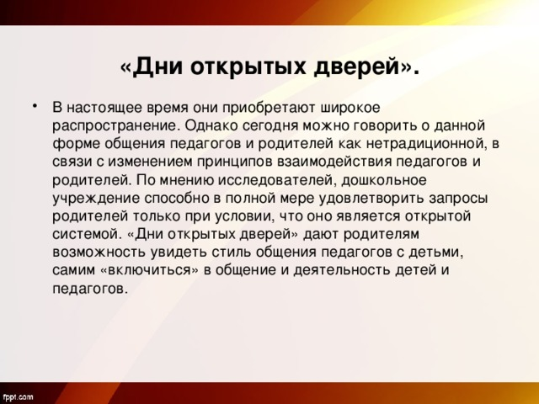

Slide 8
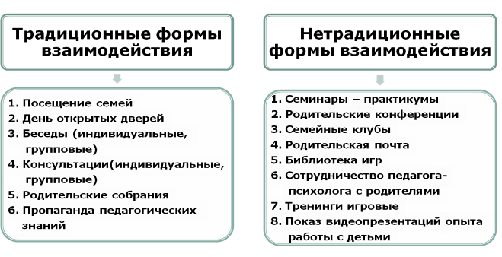
Формы общения педагога с родителями дошкольников

Slide 9
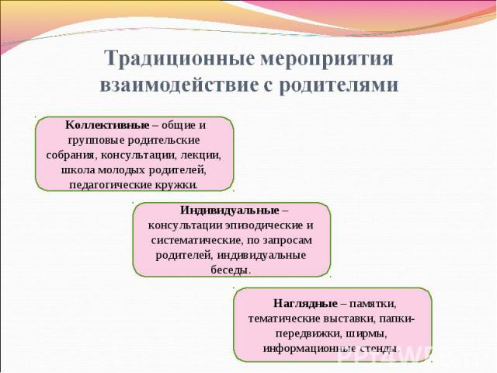

Slide 10
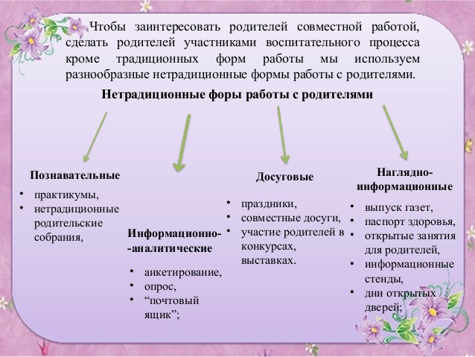

Slide 11


